Slide 1
20 let investiční praxe Jak Conseq pomáhá městům a obcím

Slide 2

Stručně o consequ
Na trhu od roku 1994
Objem obhospodařovaných aktiv více než 178 miliard Kč
Specialista na konzervativní dluhopisové a alternativní investice, ale také akcie
500 000 klientů
Přes 20 let zkušeností s péčí o volné prostředky českých měst a obcí
Česká společnost, hlavní akcionáři stále působí na vedoucích pozicích

Slide 3
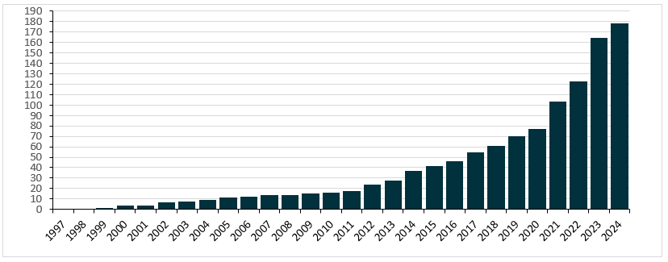
Vývoj objemu obhospodařovaných aktiv v jednotlivých letech (mld. CZK)

Slide 4
Žebříček největších asset managerů v čr podle akat
Finanční SKUPINA | Čistý objem aktiv (CZK)
ČSOB Asset Management, a.s., investiční společnost | 864 376 335 702
Česká spořitelna, a. s. | 449 161 589 834
Generali Investments CEE, investiční společnost, a.s. | 373 248 898 910
Amundi Czech Republic | 254 618 020 009
J&T INVESTIČNÍ SPOLEČNOST, a.s./ AMISTA IS, a.s. | 191 386 013 178
Conseq Investment Management, a. s. | 178 399 379 275
Goldman Sachs Asset Management | 121 326 593 470
AVANT investiční společnost, a.s. | 105 743 237 772
UNIQUA Insurance Group AG | 76 500 965 731
Raiffeisenbank a.s. | 68 813 913 723
 | zdroj: AKAT ČR, 2Q/24

Slide 5













Vybrané rEFERENCE
Města a obce
Obec Čestlice Město Tanvald
Státní podniky a zákonem zřízené subjekty
Město Stříbro Město Most Město Kralupy nad Vltavou
Garanční fond obchodníků s cennými papíry
Česká kancelář pojistitelů Garanční systém finančního trhu Podpůrný a garanční rolnický a lesnický fond
Podniky a bytová družstva
Nejedná se o plný výčet našich klientů, ale pouze o ty, kteří nám dali souhlas k uvádění jejich jmen v našich marketingových materiálech.
Více informací naleznete na našem webu v sekci Wealth Management.

Slide 6
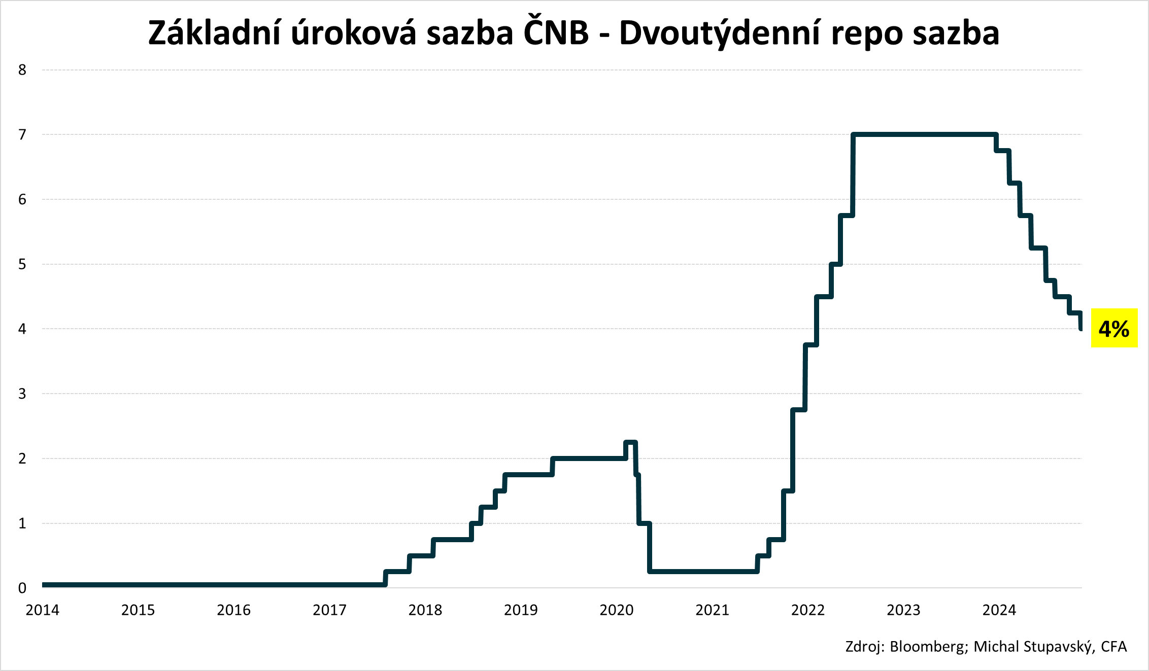
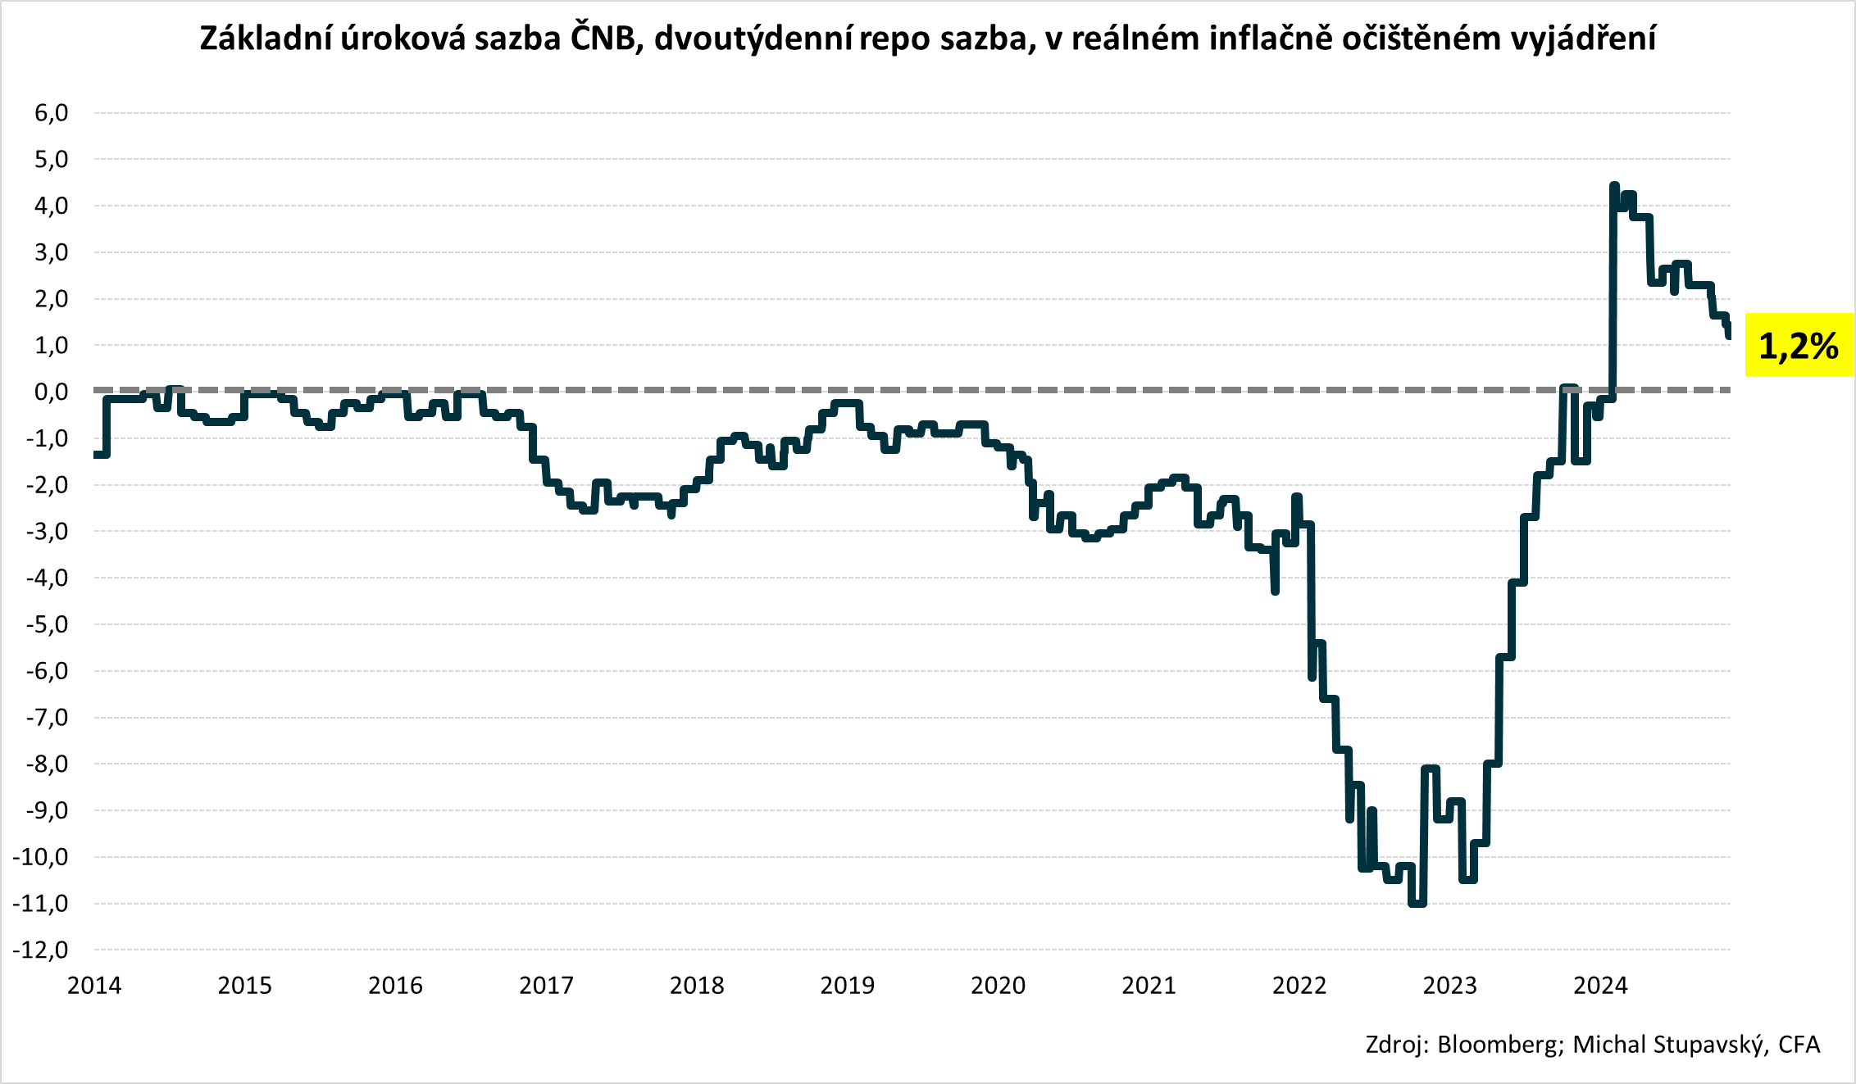
Graf vývoje nominální a reálné úrokové sazby

Slide 7
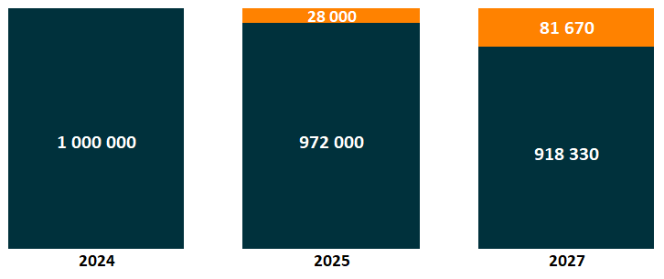
Dopad inflace na neúročené úspory
Úspory obce na běžném nebo spořícím účtu ztrácí svoji hodnotu. Za poslední rok reálná hodnota úspor ve výši 1 000 000 Kč klesla o 28 000Kč (druhý sloupec).
Kdyby takto vysoká inflace u nás zůstala následující tři roky, činila by celková ztráta hodnoty 81 670 Kč (třetí sloupec).

Slide 8
Referenční klient A

Slide 9
Rozložení Portfolia (objem 25 mil. CZK)

Slide 10
Výkonnost od počátku spolupráce

Slide 11
VýkonNost portfoliA
 | 1 rok | 3 roky | 5 let | Od ledna 2000
VÝKONNOST | 8,64 % | 15,94 % | 23,16 % | 141,9 %
VÝKONNOST P.A. | 8,64 % | 5,06 % | 4,26 % | 3,75 %

Slide 12
Referenční klient B

Slide 13
Rozložení Portfolia (objem 175 mil. CZK)

Slide 14
Výkonnost od počátku spolupráce

Slide 15
VýkonNost portfoliA
 | 1 rok | 3 roky | 5 let | Od května 2016
VÝKONNOST | 9,28 % | 24,62 % | 33,28 % | 49,34 %
VÝKONNOST P.A. | 9,28 % | 7,63 % | 5,92 % | 4,88 %

Slide 16
POKUD MÁTE DOTAZY, NEVÁHEJTE NÁS KONTAKTOVAT David Kufa
Místopředseda představenstva
Ředitel Wealth Management
E-mail: kufa@conseq.cz
Conseq Investment Management, a.s. Rybná 682/14, 110 00 Praha 1
wm@conseq.cz +420 225 988 200

